Slide 1
Кластерный анализ
«Статистический анализ данных в научных исследованиях»
Часть 4

Slide 2
Алгоритм кластерного анализа
Заносим данные в программу. Возможно, проводим процедуру нормировки.
Выбираем объекты кластеризации (испытуемые; объекты, оцениваемые испытуемыми; переменные).
Определяем множество переменных, по которым будут различаться объекты кластеризации.

Slide 3
Алгоритм кластерного анализа
Выбираем метод - агломеративный метод древовидной кластеризации (joining (tree clustering)), итеративный метод k-средних (k-means clustering) или двухвходовое объединение (two-way joining).

Slide 4
Алгоритм кластерного анализа
Если выбран метод древовидной кластеризации, то выбираем правило объединения объектов в кластеры.
Затем выбираем меру сходства.

Slide 5
Алгоритм кластерного анализа
Если полученная структура не устраивает или не поддается осмысленной интерпретации, то пробуем другие меры сходства (возвращаемся на п. 6).
Если опять ничего не получается, то можно попробовать разные правила объединения объектов в кластеры (возвращаемся на п. 5).

Slide 6
Алгоритм кластерного анализа
Если наконец-то получилась устраивающая нас структура, интерпретируем дендрограмму.

Slide 7
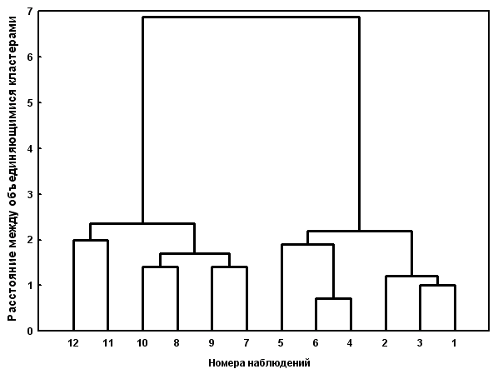
Алгоритм кластерного анализа. Дендрограмма

Slide 8
Алгоритм кластерного анализа. Дендрограмма
Рубить дерево можно в любом месте!

Slide 9
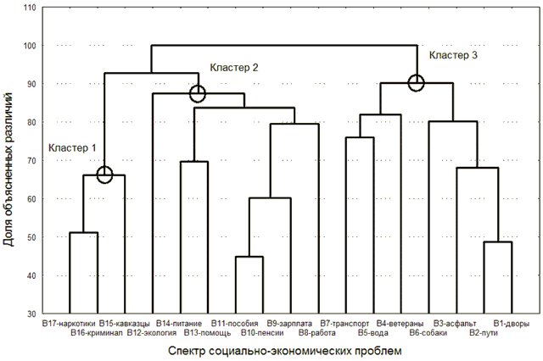
Алгоритм кластерного анализа. Дендрограмма

Slide 10
Алгоритм кластерного анализа
Если метод древовидной кластеризации ничего не дает, то можно попробовать другой метод кластеризации (возвращаемся на п. 2).

Slide 11
Алгоритм кластерного анализа
Если выбран метод k-средних, то выбираем число кластеров.
Затем задаем минимальное число итераций побольше.
Затем выбираем условие, которое задает начальные центры кластеров.

Slide 12
Алгоритм кластерного анализа
Если результаты не нравятся, можно попробовать другое условие для вычисления начальных центров (возвращаемся на п. 13).
Если и это ничего не дает, то можно попробовать взять другое количество кластеров (возвращаемся на п. 11).
Если это ничего не дает, то можно попробовать другой метод кластеризации (возвращаемся на п. 2).

Slide 13
Алгоритм кластерного анализа
Если выбран метод двухвходового объединения, то возможности изменить что-либо, кроме переменных, участвующих в анализе, у пользователя нет. Поэтому следует просто попытаться интерпретировать результаты. Если это не получается, то, видимо, вы выбрали неудачный метод, и следует вернуться на п. 2.

Slide 14
Полезная литература
Доходчиво кластерный анализ изложен в
☺ Боровиков В.П. Программа STATISTICA для студентов и инженеров. – Москва: Компьютер Пресс, 2001. – 301 с.
ИЛИ
☺ Боровиков В.П. Популярное введение в программу STATISTICA.

Slide 15
Полезная литература
Более подробное описание кластерного анализа можно найти в книге
☺ Факторный, дискриминантный и кластерный анализ. – М.: Финансы и статистика, 1989. – 215 с.

Slide 16
Спасибо за терпение!

